Slide 1

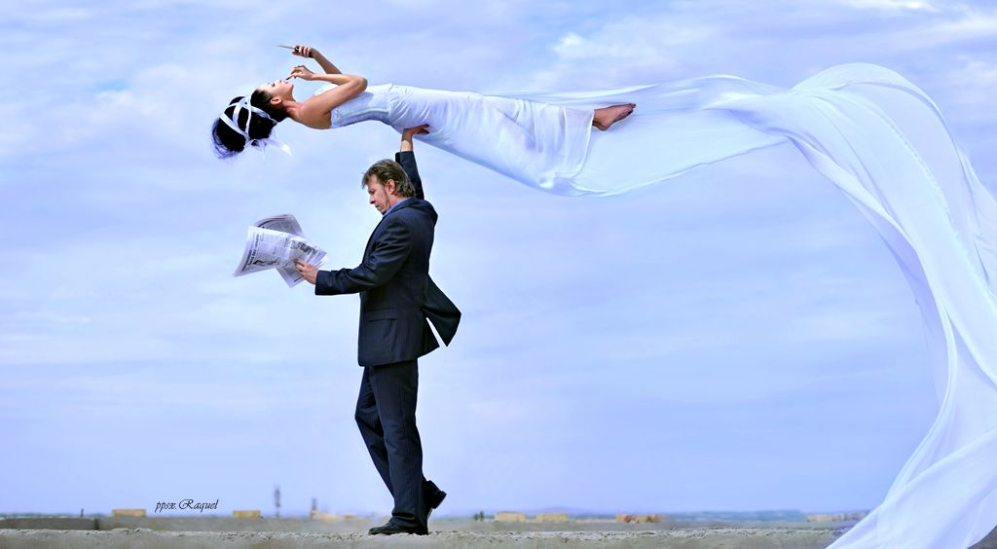




Slide 2

Raveshaniya es una fotógrafa rusa que en su mayoría gusta retratar situaciones cotidianas con eventos extraordinarios , por ejemplo, una mujer flotando en medio de una cocina mientras un hombre come con indiferencia. Sin embargo, el gusto por la sensualidad y la forma femenina también se hace presente en sus imágenes. Pese a que la gran parte de su portafolio cuenta con imágenes artísticas, también tiene fotografías comerciales.

Slide 3
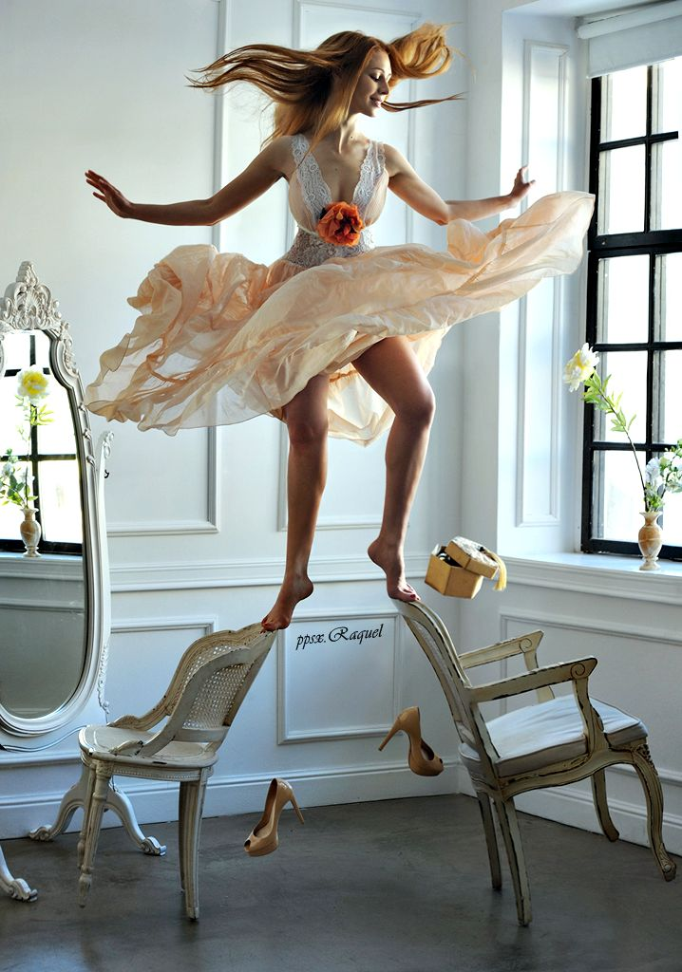

Slide 4
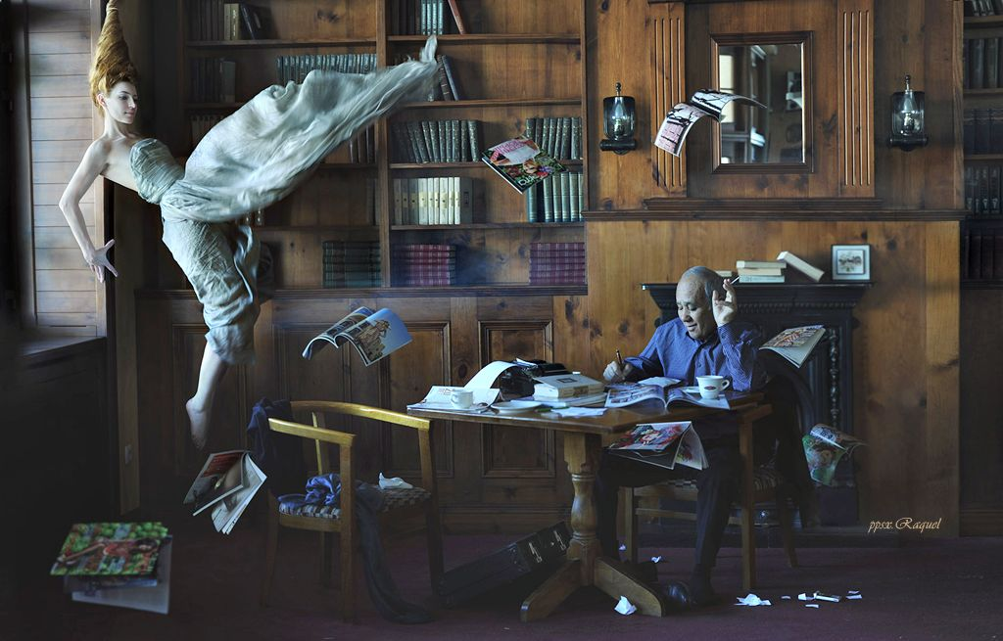

Slide 5
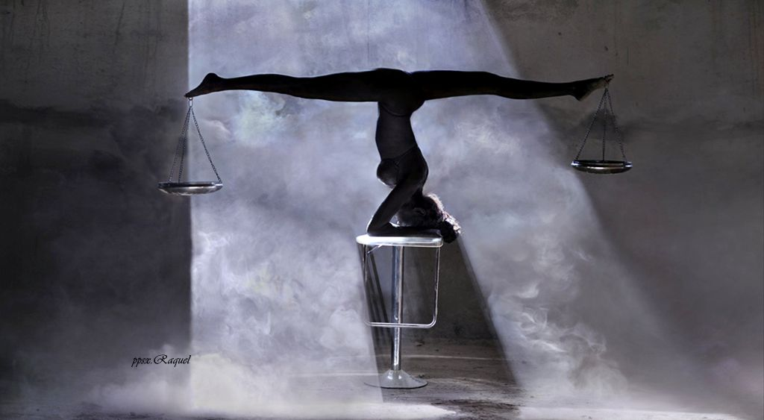

Slide 6
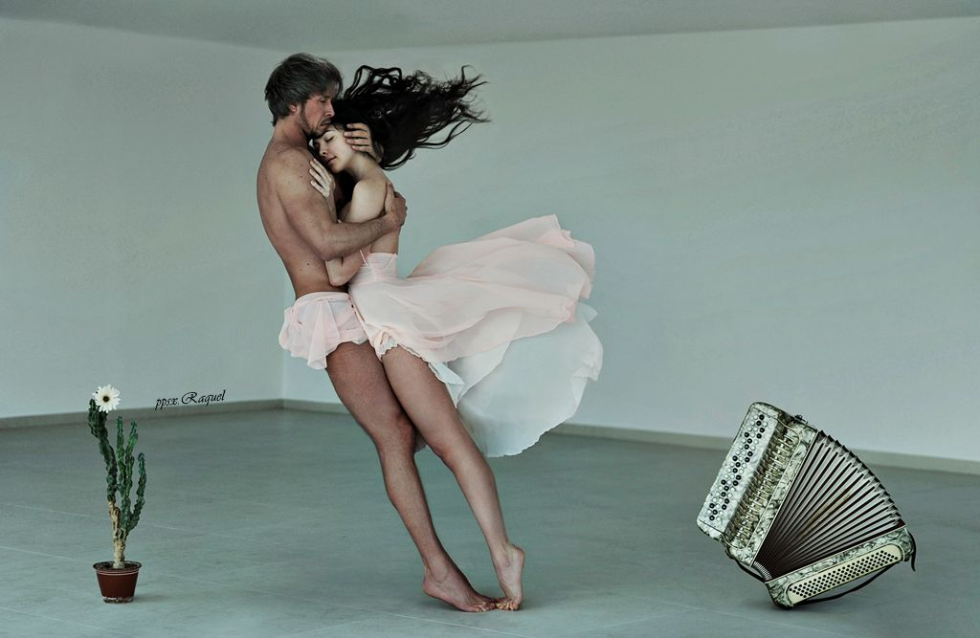

Slide 7
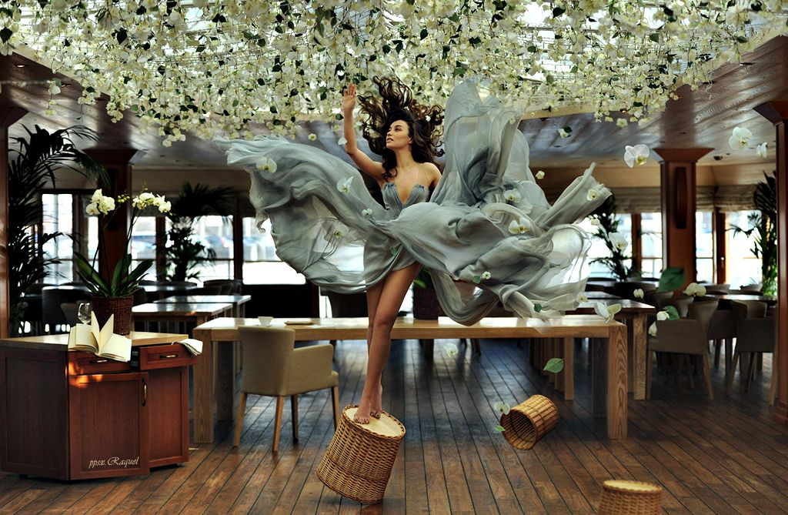

Slide 8
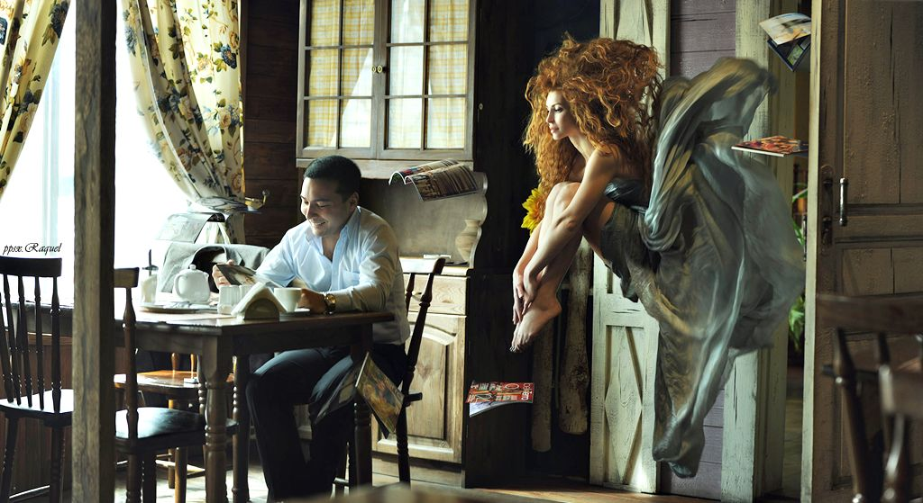

Slide 9
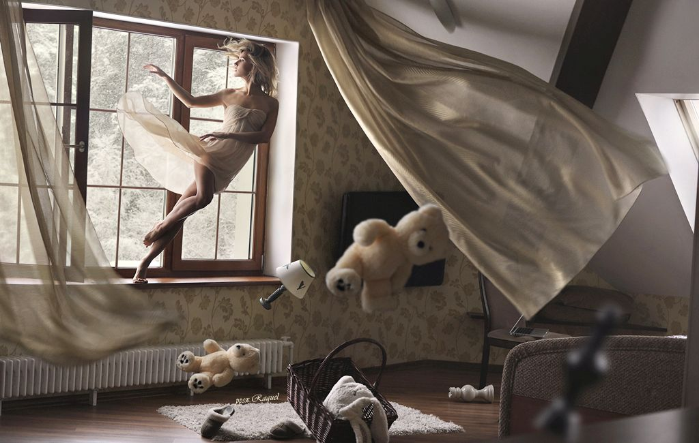

Slide 10
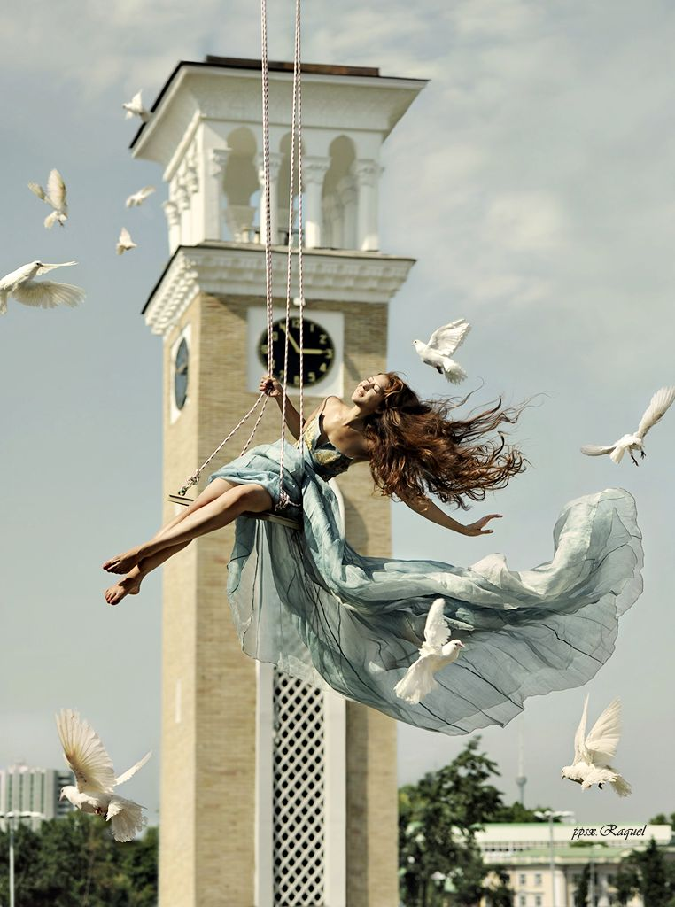

Slide 11
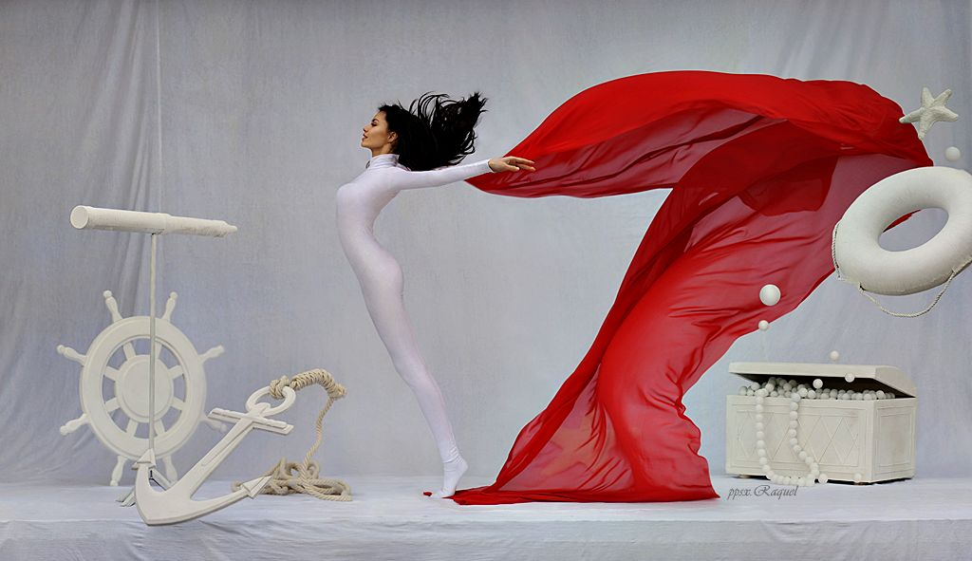

Slide 12
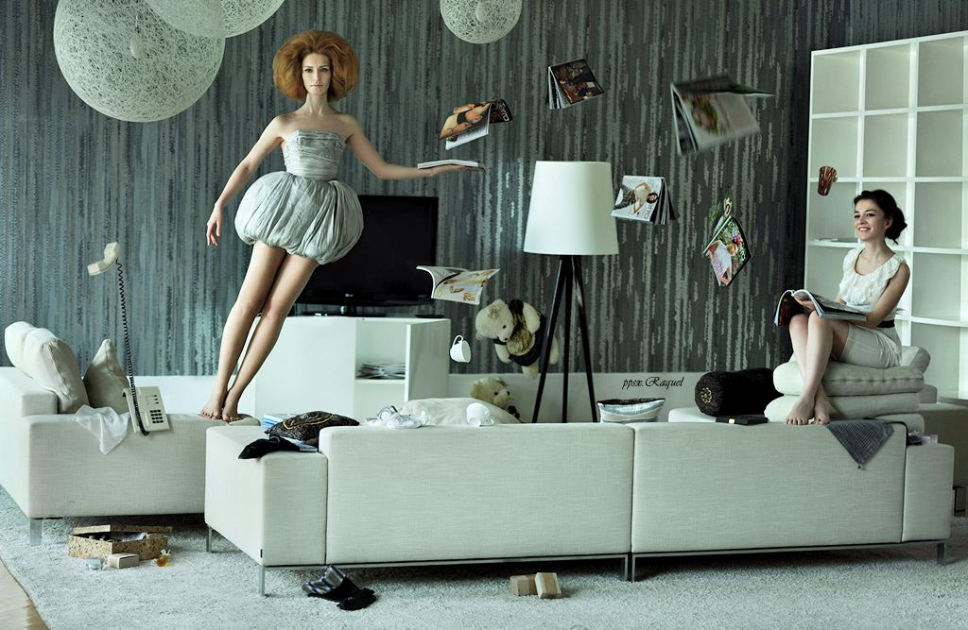

Slide 13
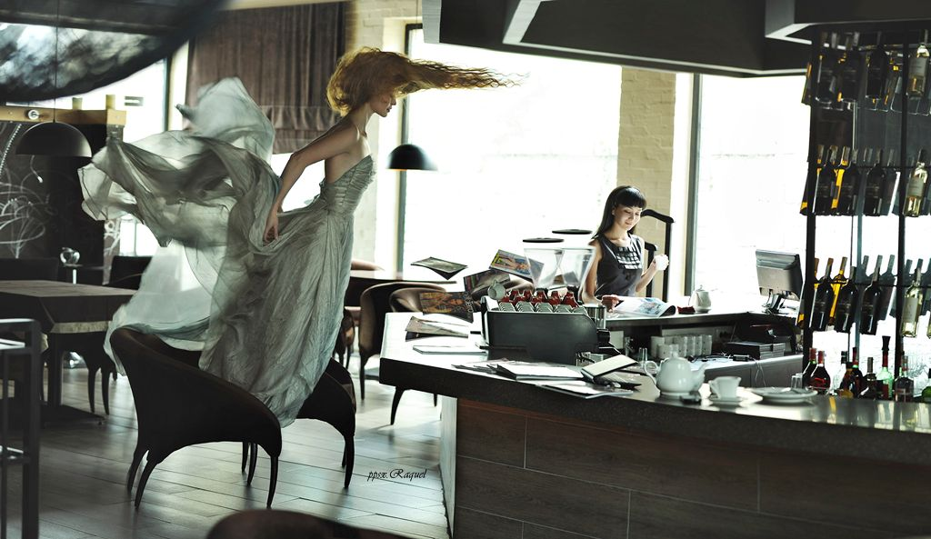

Slide 14
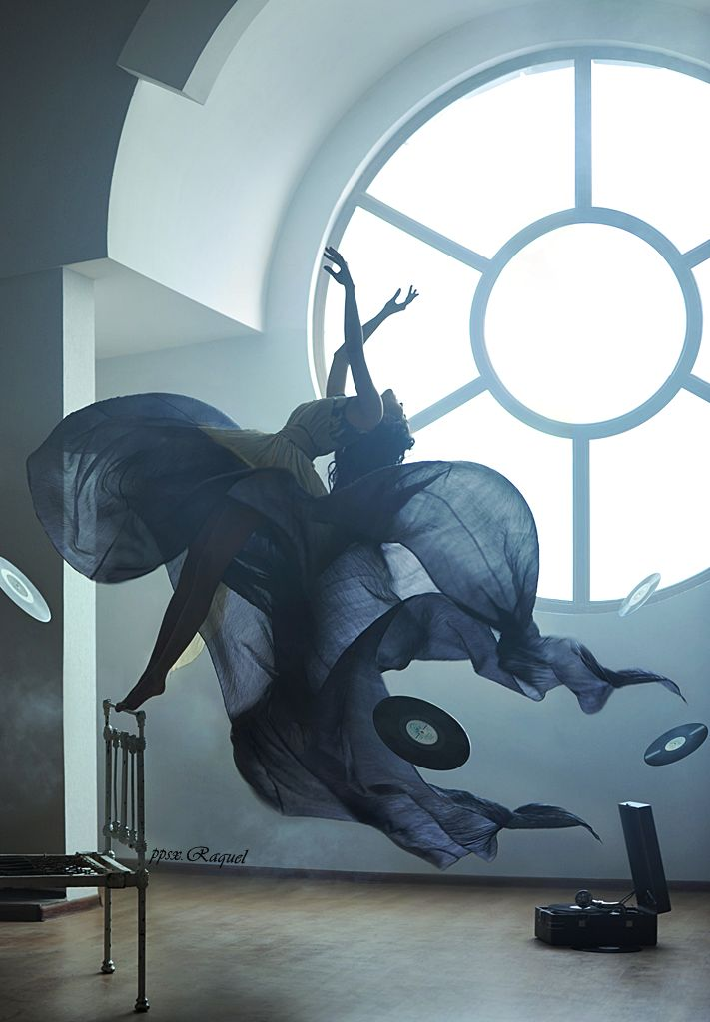

Slide 15
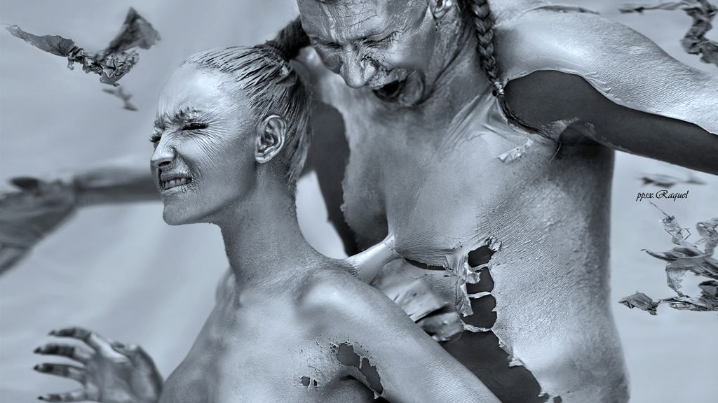

Slide 16
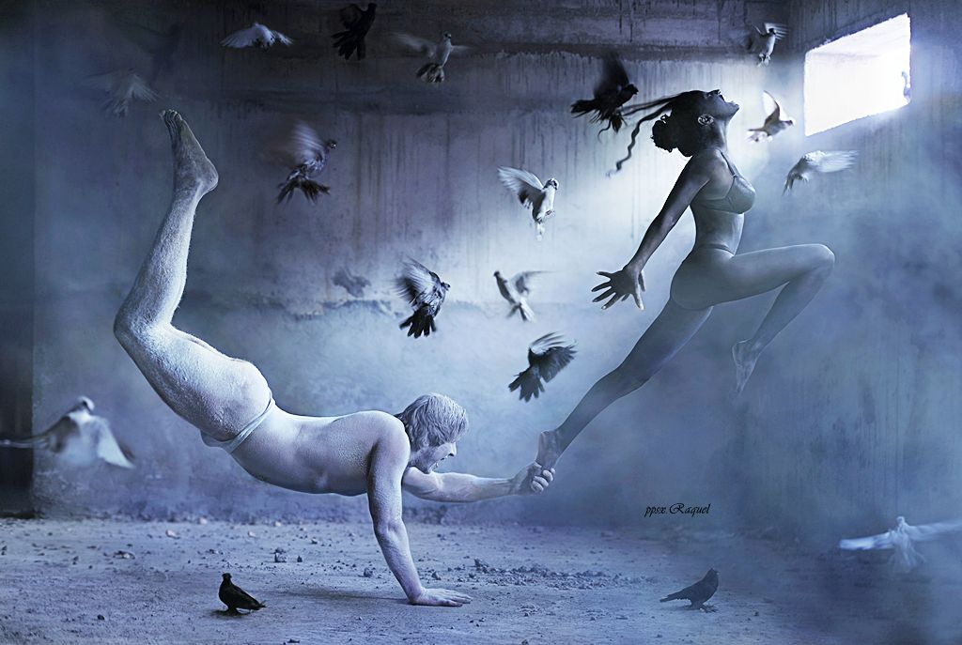

Slide 17
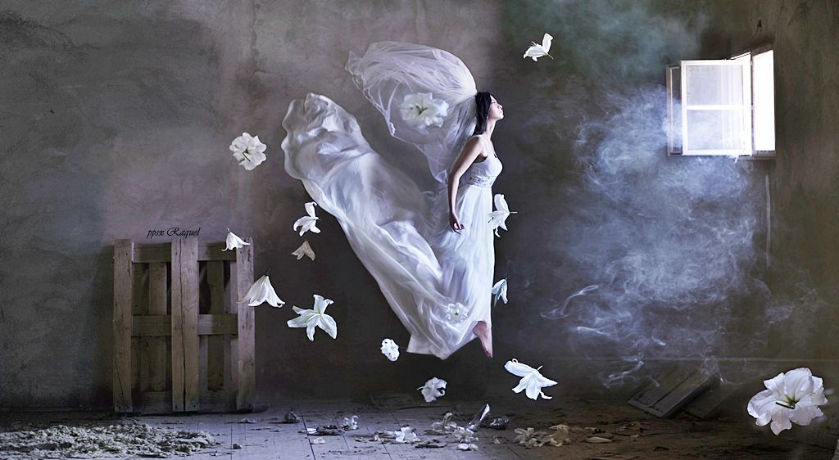

Slide 18
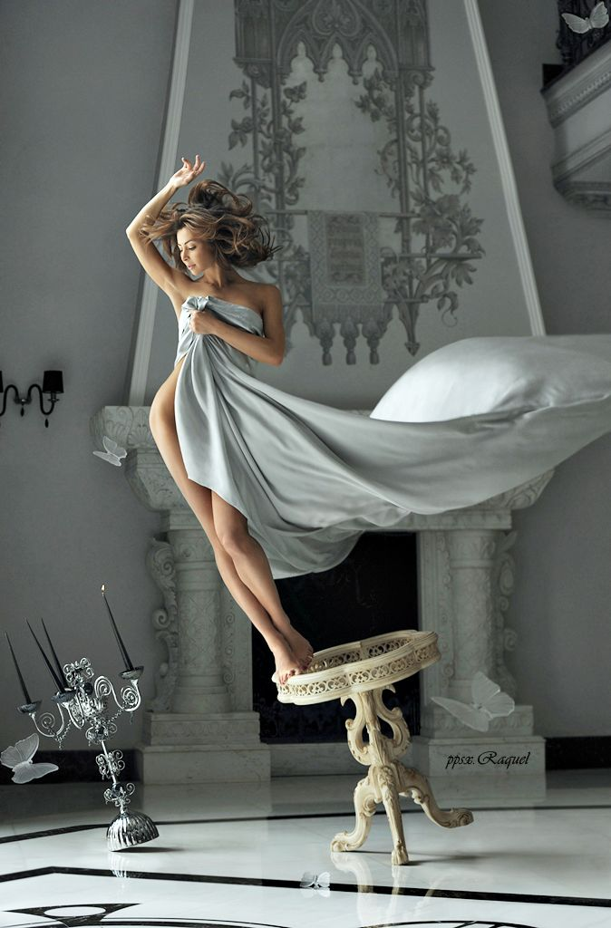

Slide 19
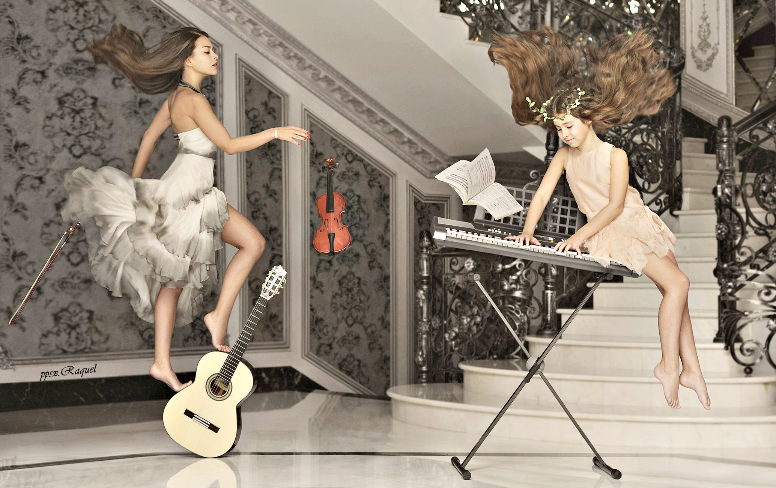

Slide 20
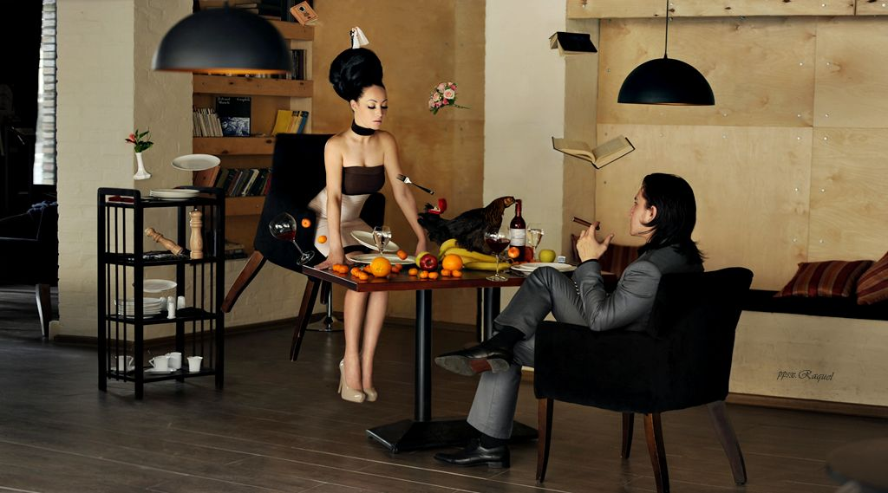

Slide 21
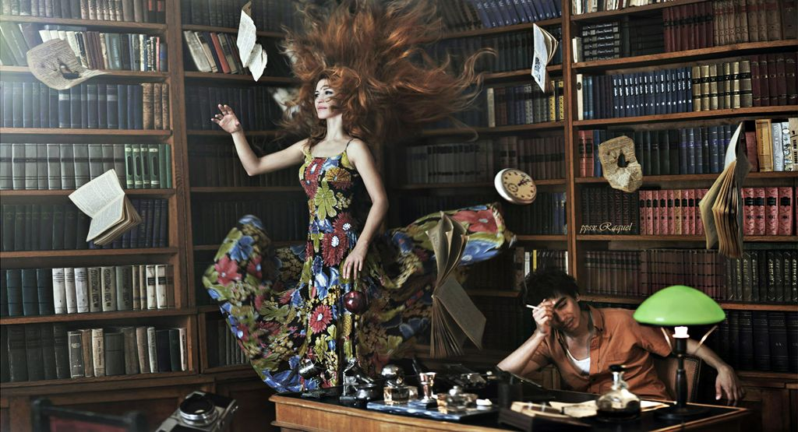

Slide 22
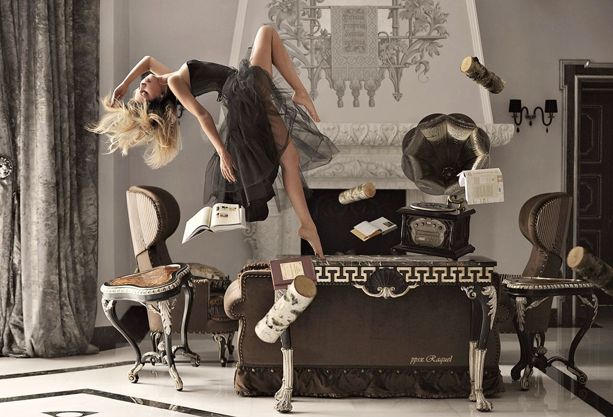

Slide 23
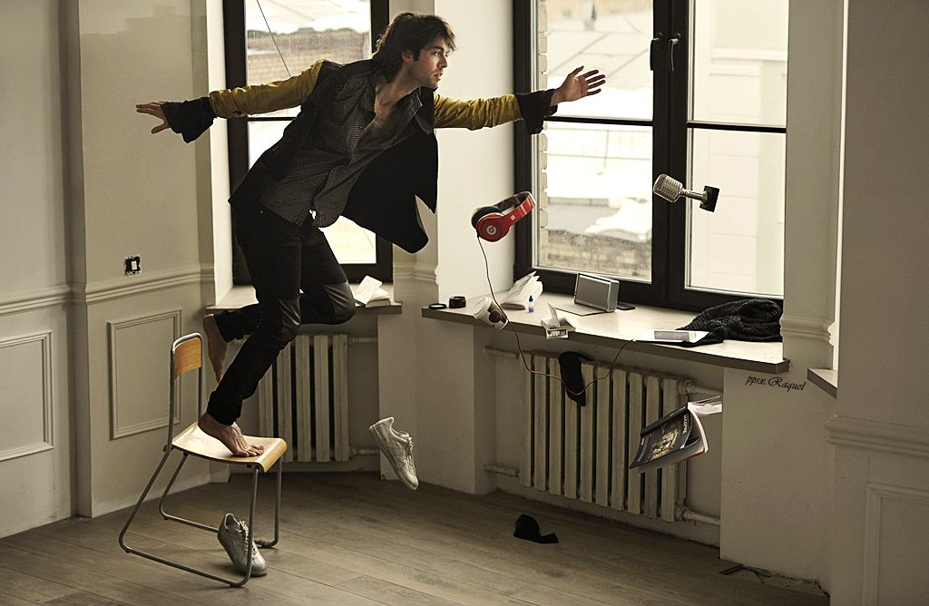

Slide 24
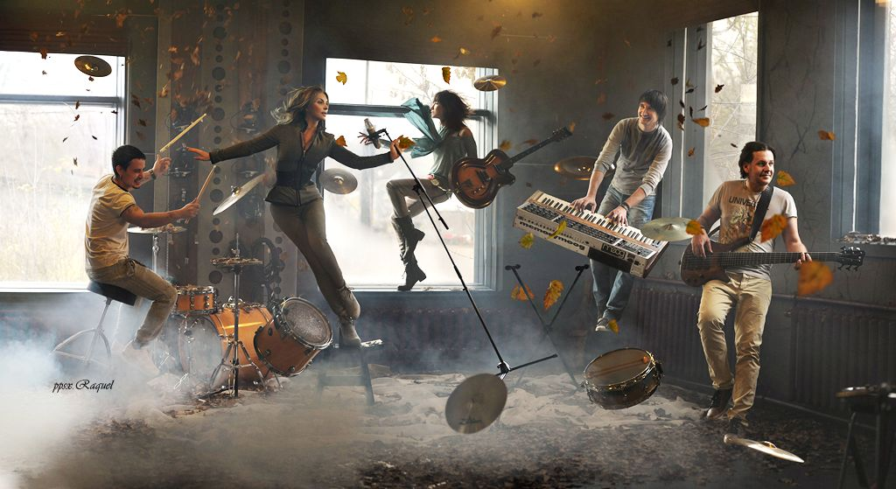

Slide 25
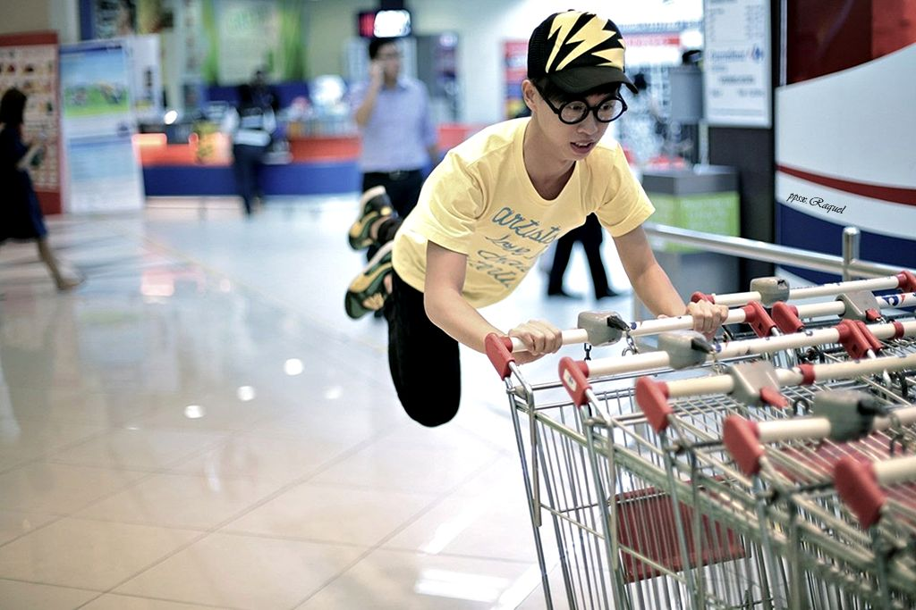

Slide 26
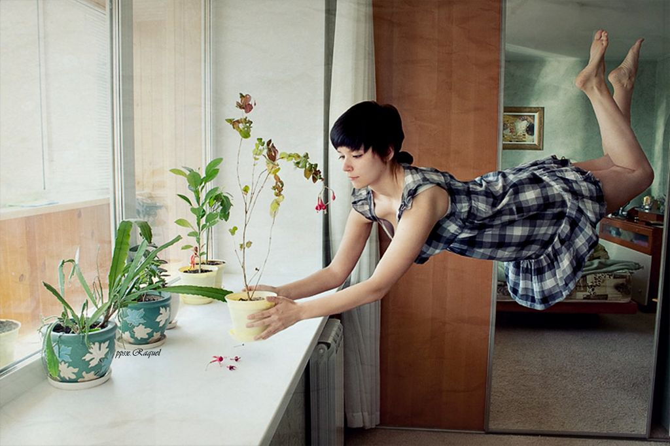

Slide 27
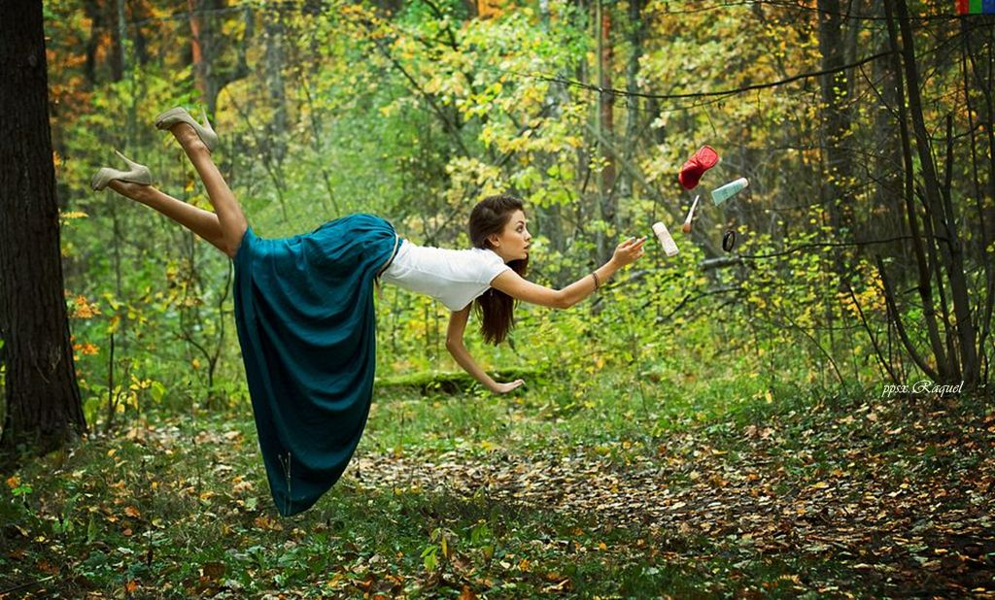


Slide 28




Accede a la sección que desees desde aquí:
PPS Exclusivos
Dedicatorias | Fechas Especiales | Graciosos | Historia y arte | Lugares | Musicales
Naturaleza y Ciencias | Política | Reflexión | Religiosos | Románticos | Salud
Si deseas recibir pps periódicamente en tu correo electrónico subscríbete aquí:

